Slide 1

导游业务
岗-课-赛-证融合课程
王大利

Slide 2
项目三
送团服务

Slide 3

任务一 送站服务 送站服务及问题处理
送站服务
1.送站前的准备
核实交通：票据提前核实交通票据上注意事项。如时间有变更，地陪应及时通知下一站。乘飞机离境的旅游团，地陪应提醒或协助领队提前72小时确认机票。
商定出行李时间：地陪应提前一天与全陪导游人员及领队商量出行李时间。
商定出发时间：地陪应与司机商定出发时间，与领队、全陪导游人员商议，确定通知旅游者。
协助结账：地陪应提醒、督促游客结清账目或协助处理赔偿事宜。同时，及时通知饭店有关部门旅游团的离店时间，提醒其及时与旅游者结清账目。
及时归还游客证件：将用完的游客的证件及时由领队归还游客，并提醒游客准备好护照、申报单等出境材料。

Slide 4
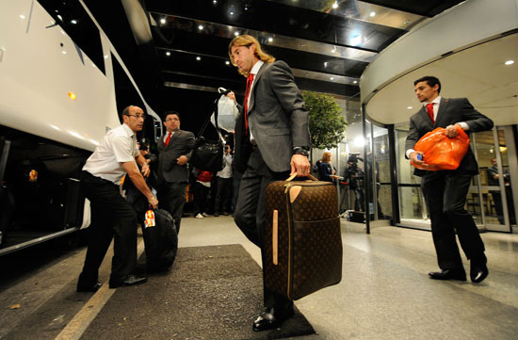
第一节 地陪导游人员导游服务规范与标准
任务一 送站服务 送站服务及问题处理
2.离店服务
交运行李：地陪应与行李员办好交接手续，与全陪导游人员、领队和行李员共同确认，当面点清。
办理退房手续：中午12：00前安排游客退房，由地陪导游人员办理退房手续。
集合登车：地陪应提醒游客结清账目、是否有遗留物品，组织游客登车并清点人数。

Slide 5
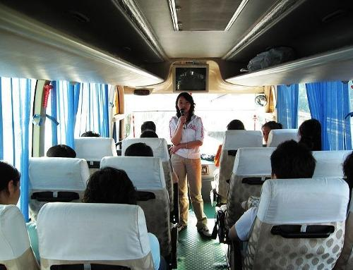
第一节 地陪导游人员导游服务规范与标准
任务一 送站服务 送站服务及问题处理
3.送行服务
致欢送词
欢送词的内容主要包括以下五个方面：
（1）回顾行程，对领队、全陪导游人员、游客及司机的合作分别表示谢意。
（2）向游客表达友谊和惜别之情。
（3）向游客诚恳地征询意见和建议。
（4）对行程中有不尽如人意之处，祈
求原谅，并向游客赔礼道歉。
（5）期望再次相逢，表达美好的祝愿。
填写意见反馈单

Slide 6
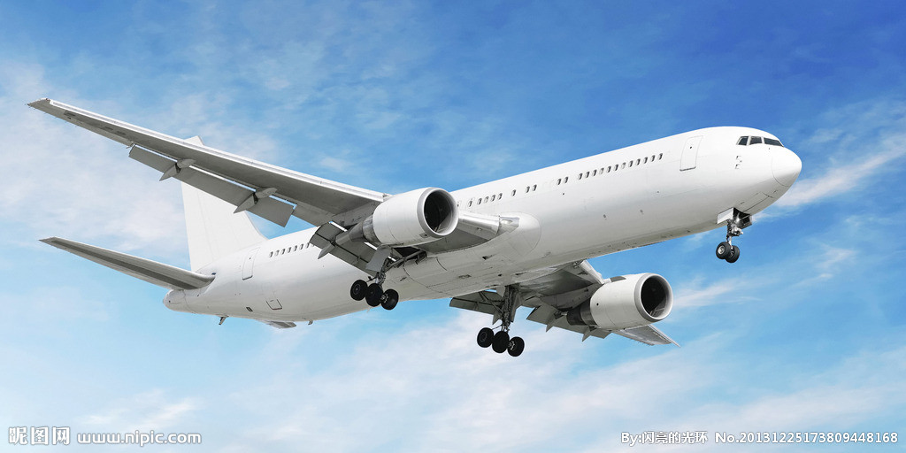
任务一 送站服务 送站服务及问题处理
提前到达离站地点，办理离站手续
地陪应组织游客提前到达离站地点，一般出境航班提前2小时；国内航班提前1.5小时；火车提前1小时。
与司机结账
送团后，根据旅行社领导或计调的安排与司机结账，并保留好单据以便报账。

Slide 7

考试真题 2022年
单选题
为散客苏州的常先生一家四口送站，约定09:40出发，导游应该几点在酒店接?( )
A、9:10 B、9:20 C、9:30 D、9:40
答案：（ ）

Slide 8
考试真题 2022年
单选题
为散客苏州的常先生一家四口送站，约定09:40出发，导游应该几点在酒店接?( )
A、9:10 B、9:20 C、9:30 D、9:40
答案：B
【解析】按照与散客约定的时间，导游必须提前20分钟到达散客下榻的饭店，协助其办理离店手续，交还房卡，付清账款，清点行李，提醒散客带齐随身物品，然后照顾客人上车离店。
答案出处：第八版导游业务课本第126页

Slide 9
问题处理：误机事故
HOW?怎么避免？
如何处理？
    车船一小时 国内航班2小时 国际航班3小时等

Slide 10

任务二 善后工作
善后工作
1.处理遗留问题
地陪应协助游客去办理转递信件和资料；导游人员答应转递的，请游客写委托书，注明物品名称数量并当面点清，签字并留下详细通讯地址、联系电话，收件人收到物品后应写收条并签字盖章，导游人员将委托书和收条一并交旅行社保管；若是外国游客要求转交的，导游人员应详细了解情况，向旅行社请示，将物品或信件交旅行社，有旅行社安排人员转递。
2.报账、归还物品
地陪应向旅行社报账，归还所借物品，办清手续。领取带团补助。上交单据、接待计划、活动日程表、《游客意见反馈表》等。向旅行社归还所借的物品，办清手续。
3.总结、汇报
地陪应填写“陪同日志”，总结带团经验及不足，汇报接待情况。

Slide 11

讲好中国故事

